Slide 1
Chào mừng các con đến với tiết học
Toán 1
GV: Trần Thị Vân

Slide 2
Thứ hai ngày 10 tháng 3 năm 2025
Toán: Bài 28: Luyện tập chung(Tiết 1)
KHỞI ĐỘNG

Slide 3
Dùng thước có vạch chia xăng- ti – mét để đo độ dài các đồ dùng học tập của mình (sách, vở, bút chì, hộp đựng bút,…).

Slide 4
Thứ hai ngày 10 tháng 3 năm 2025
Toán:
Bài 28: Luyện tập chung (Tiết 1)
Ban biên tập AES

Slide 5
1
Đồ vật nào dài hơn?
a. Bút chì dài hơn bút sáp.
b. Cục tẩy dài hơn cái ghim

Slide 6
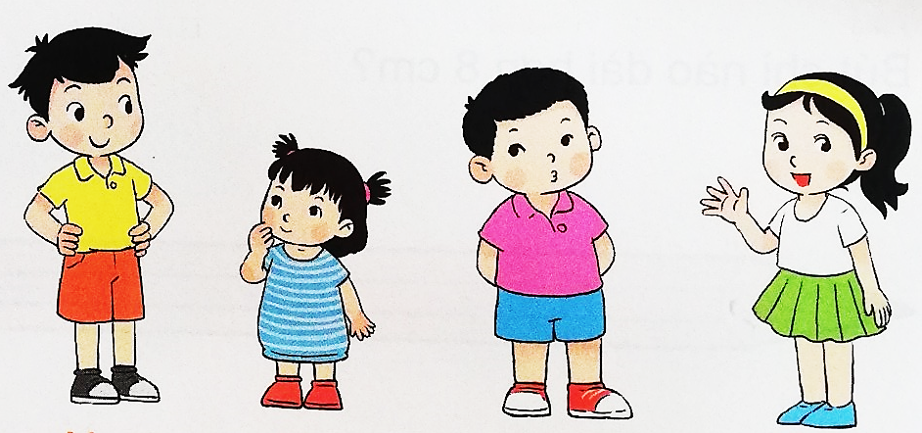
2
Bạn nào cao nhất? Bạn nào thấp nhất?
a. Bạn nào cao nhất?
Bạn Nam
b. Bạn nào thấp nhất?
Bạn Mi
Nam
Mi
Việt
Mai
Trong tranh gồm những bạn nào?

Slide 7
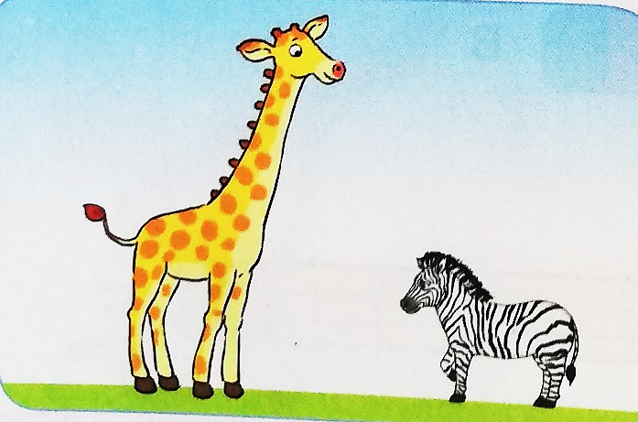
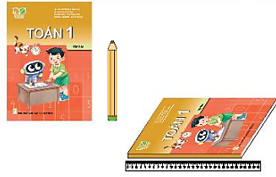
Ngựa hay hươu cao cổ cao hơn? Thước hay bút chì dài hơn?
3

Slide 8
Ngựa hay hươu cao cổ cao hơn? Thước hay bút chì dài hơn?
3
Hươu cao cổ cao hơn.
Ngựa thấp hơn.

Slide 9
Ngựa hay hươu cao cổ cao hơn? Thước hay bút chì dài hơn?
3
Thước dài hơn
Bút chì ngắn hơn.
So sánh bút chì và sách ?
So sánh thước và sách ?

Slide 10
4
Đo độ dài mỗi đồ vật
8
?
cm
?
?
6
12
10
cm
?
cm
cm

Slide 11
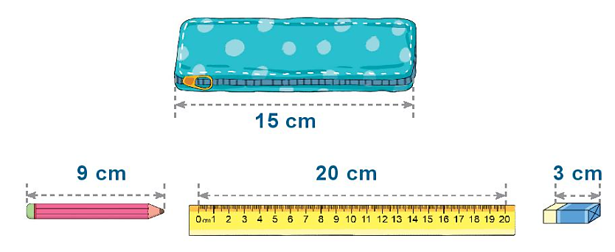
4
Đồ vật nào dưới đây cho được vào trong hộp bút?

Slide 12
Dặn dò: - Làm Vở bài tập Toán trang 41 và 42.
- Xem trước sách toán bài tiếp theo trang 42 và 43

Slide 13
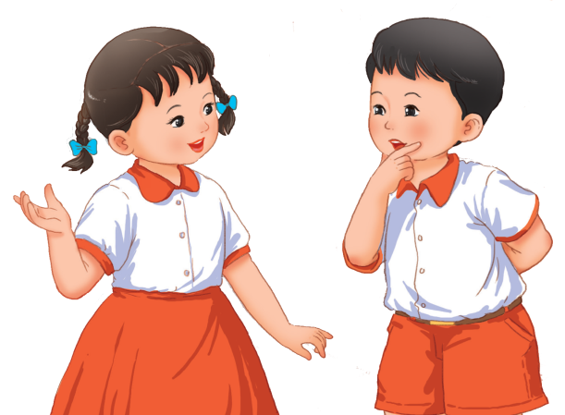
Cảm ơn bố mẹ và các con!

